Slide 1
PHÒNG GIÁO DỤC VÀ ĐÀO TẠO QUẬN LONG BIÊN
TRƯỜNG MN HOA TRẠNG NGUYÊN
Lĩnh vực phát triển nhận thức
Đề tài: Nhận biết tập nói: Con mèo
Lứa tuổi: 24-36 tháng
Giáo viên: Đào Thị Thu Hương

Slide 2
MỤC ĐÍCH - YÊU CẦU
1. Kiến thức :
- Biết một số đặc điểm chính của con mèo.
- Biết con mèo được nuôi trong gia đình.
2. Kỹ năng :
- Luyện kỹ năng phát âm cho trẻ.
- Gọi được từ :Con mèo, đầu mèo, thân mèo, đuôi mèo.
- Phát triển khả nắng quan sát, chú ý ghi nhớ.
Thái độ :
- Trẻ hứng thú tham gia hoạt động
- Yêu quý con mèo.

Slide 3
Cô và trẻ hát bài “Rửa mặt như mèo”

Slide 4
Các con vừa hát bài hát nói về con gì?

Slide 5
Đây là con gì?

Slide 6
Con gì đây?

Slide 7
Con vật này tên gì?

Slide 8
Đầu mèo
Đuôi mèo
Mình mèo
Chân mèo

Slide 11
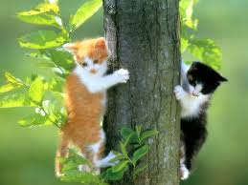

Slide 12
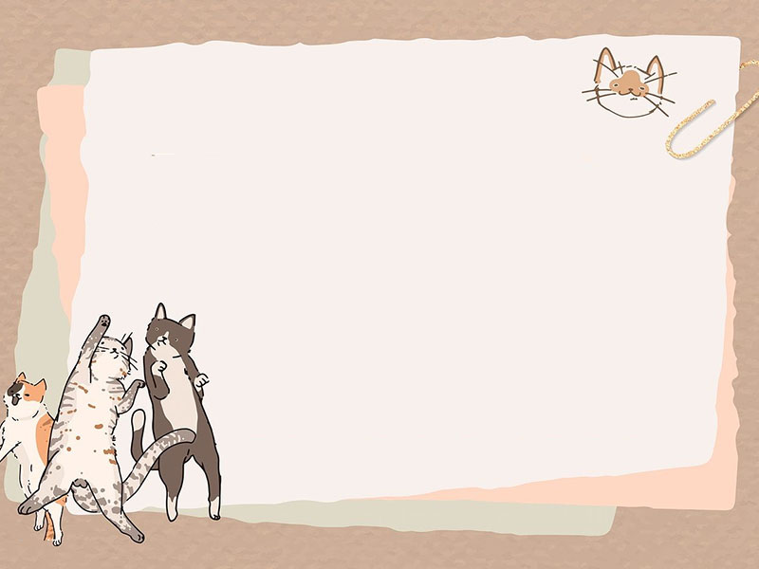
Trò chơi:
Tìm bóng con mèo

Slide 13
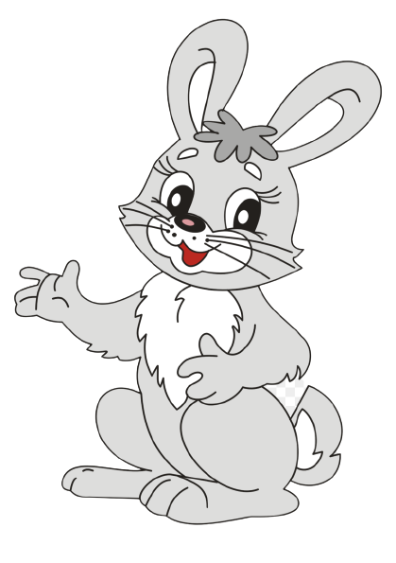

Slide 14
Trò chơi:
Nhà của ai?

Slide 15
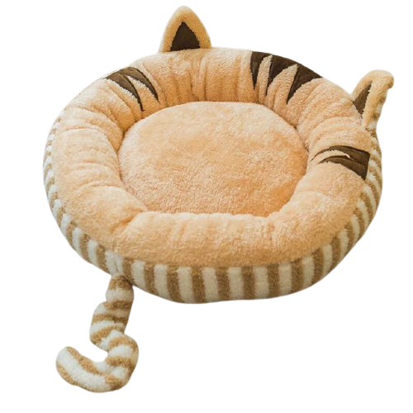
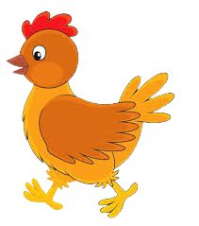

Slide 16
Thank you!

